Slide 1
用思维导图的方法整理复习
数学知识
泸县城北小学校：郑英华

Slide 2
目录
一、认识思维导图
二、思维导图的生理依据
三、思维导图的功能与目标
四、高效思维的发展
五、体现在数学上的思维导图
六、思维导图整理数学知识的案例

Slide 3
认识思维导图

Slide 4
思维导图的生理依据
天才更善于充分利用左右脑的功能
具备中国心、现代眼、世界胸、左右脑。

Slide 5
思 维 导 图
思维导图功能：
1.知识由零散到系统
2.思维由隐性到显性
思维导图目标：
1.促进深度学习
2.心智发展提升整体效果

Slide 6
高 效 思 维 发 展
核心素养层面
高 效 思 维 发 展
思想方法层面
知识内容层面

Slide 7
高效思维形成三步曲
第三步
思维自动高效化
第二步
显性思维工具化
第一步
隐性思维显现化

Slide 8
1.隐形思维显性化
应用可视化认知工具（思维地图、学科思维导图等）将思维过程和思维结果呈现出来，促进思考者观察反思的过程。

Slide 9
2.显形思维工具化
运用思维工具（高效记忆术、高效阅读术、创造性思维术、批判性思维术等）来引导，矫正思维进程，帮助思考者应用高效思维方法并形成相对稳定思维模式的过程。

Slide 10
3.高效思维自动化
通过大量的实践练习，在思考者熟练掌握思维工具之后能够在不需要选择思维工具的情况下无意识地运用这些工具，达到自动化效果的过程。

Slide 11
思 维 可 视
思 维
（数学思维、文学思维、艺术思维等）
核心素养层面
数学抽象
数学建模
思想方法层面
逻辑推理
直观
想象
数据
分析
知识内容层面
数学运算

Slide 12
思 维 可 视
1.50比1.5精确度更高?
1.45- 1.54，四舍五入，精确到十分位都是1.5； 1.495-1.504，四舍五入，精确到百分位都是1.50。

Slide 13
小数点的作用有多大？
思 维 可 视
有了直观图，就带来了视觉冲击力，学生对小数点的作用感受就不一般。

Slide 14
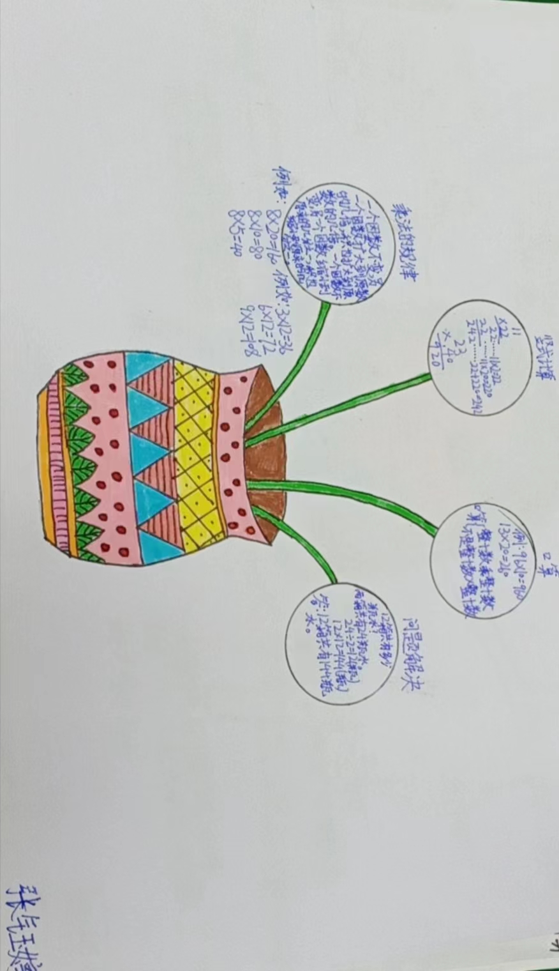
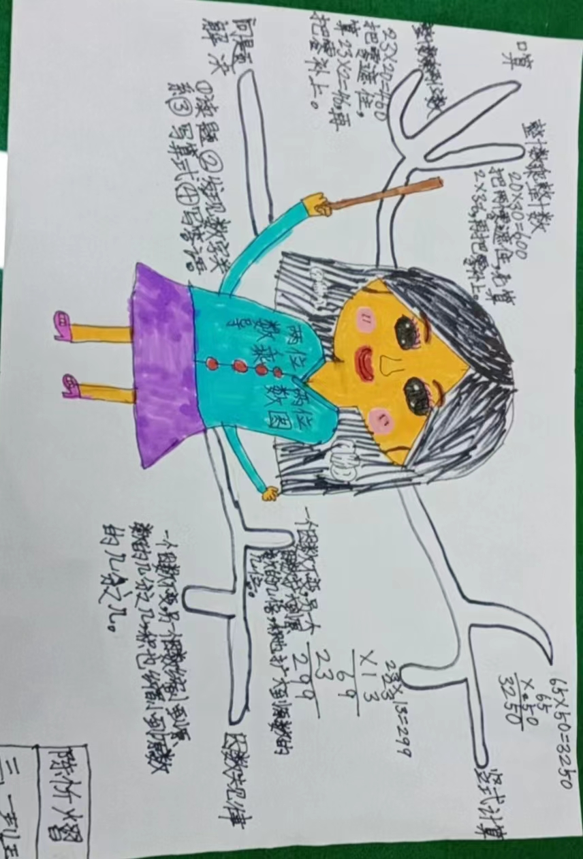

Slide 15
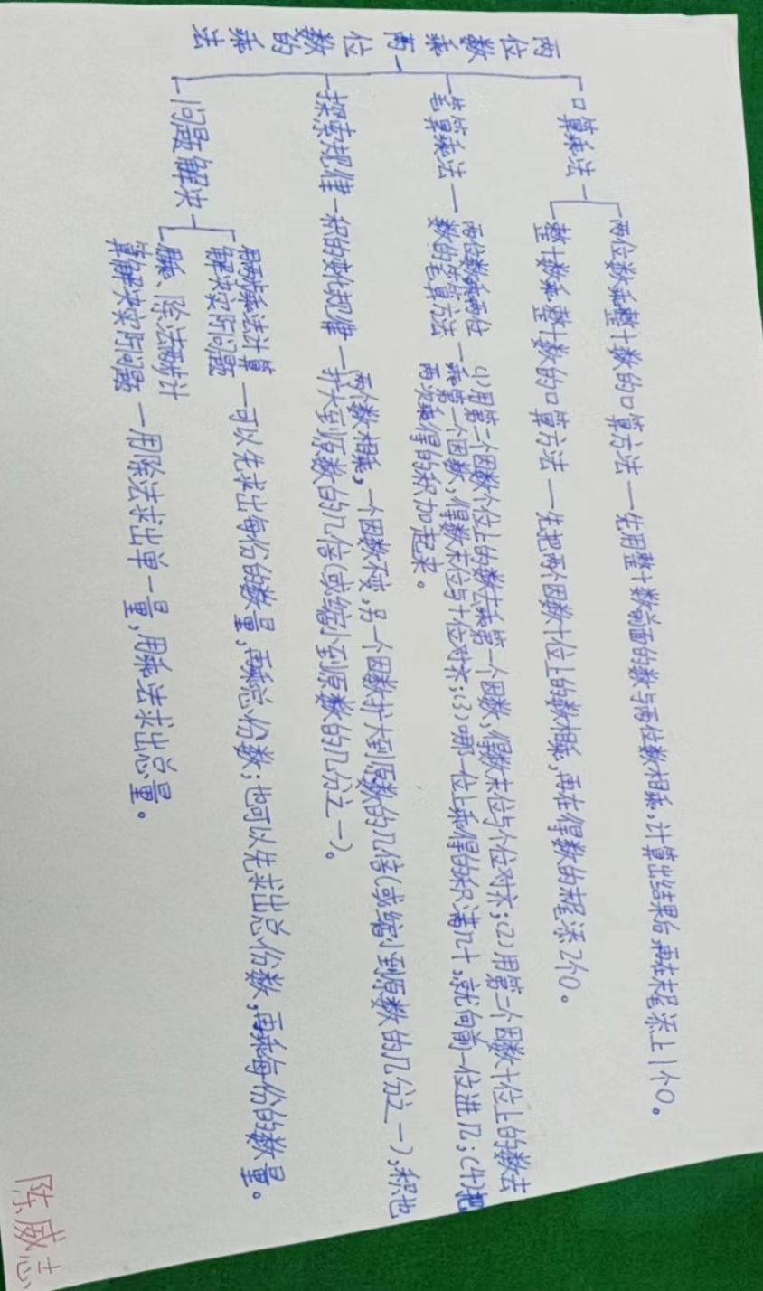

Slide 16
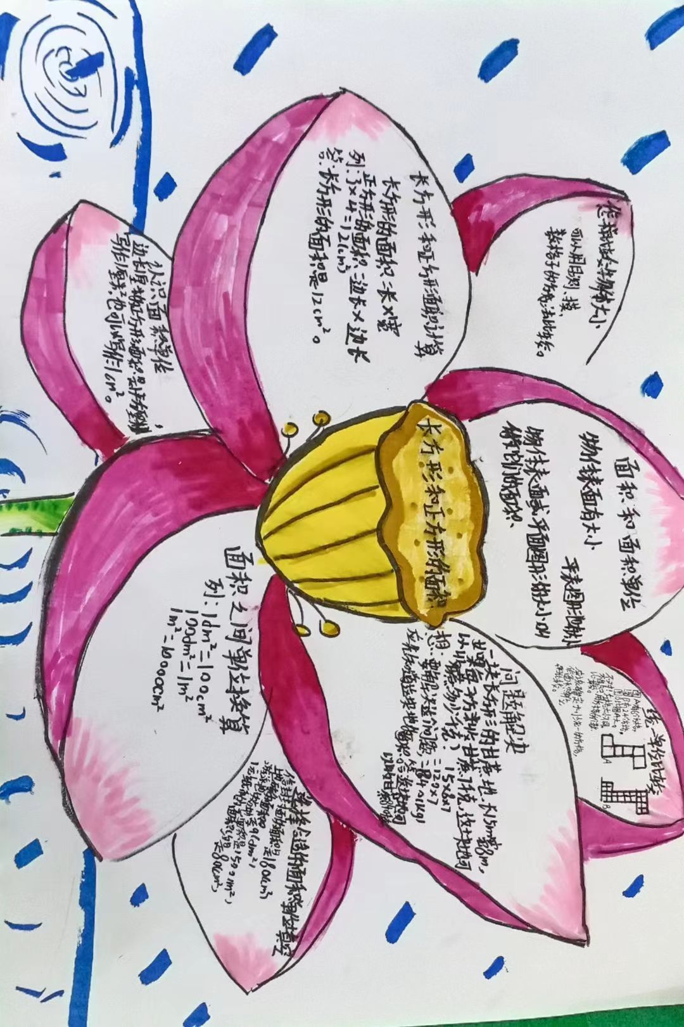
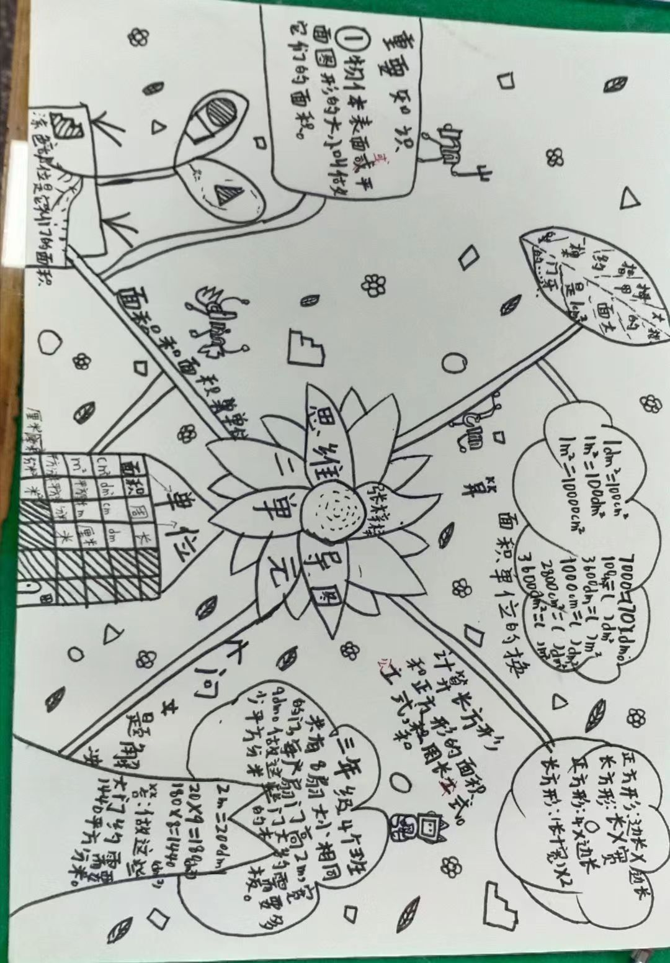

Slide 17
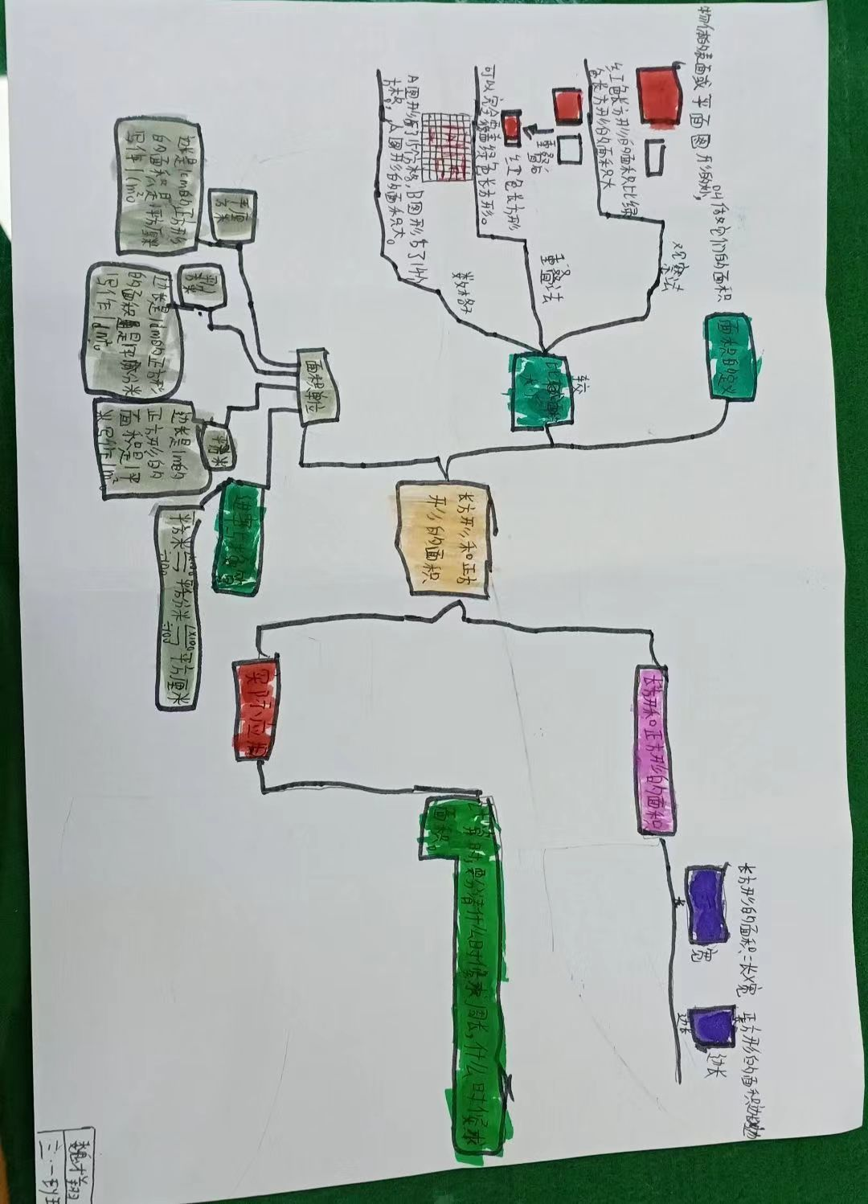
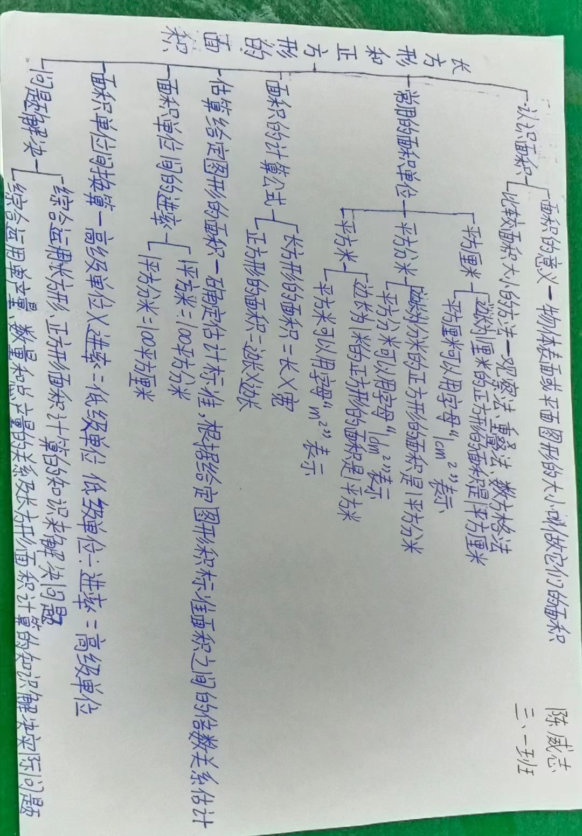

Slide 18
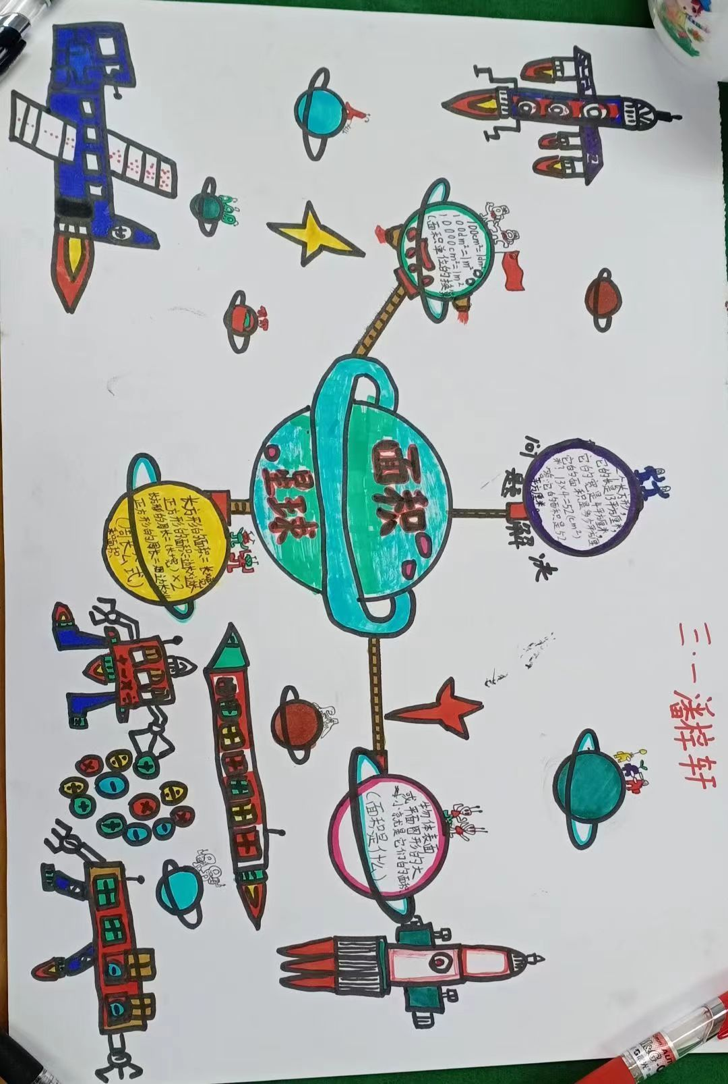

Slide 19
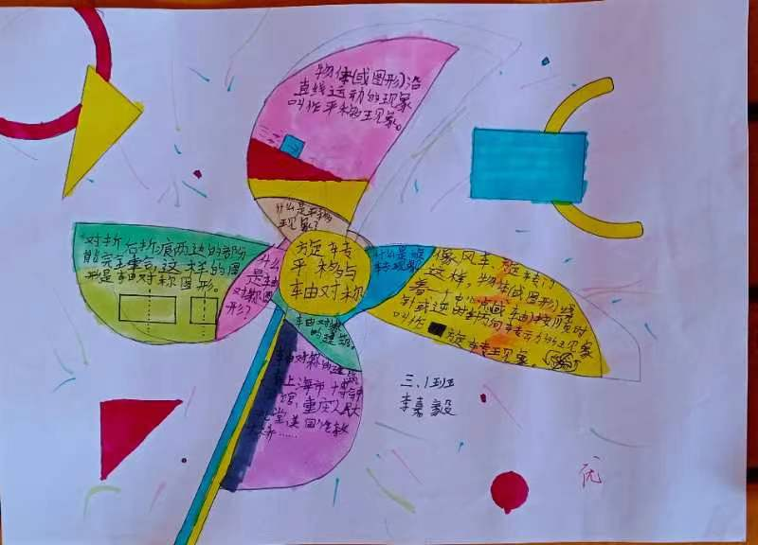
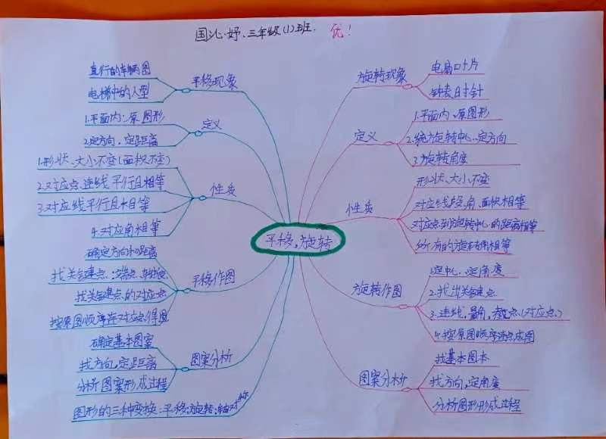

Slide 20
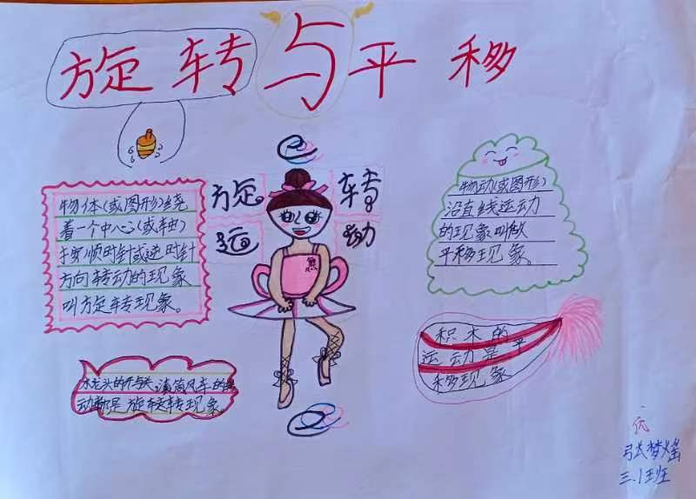

Slide 21
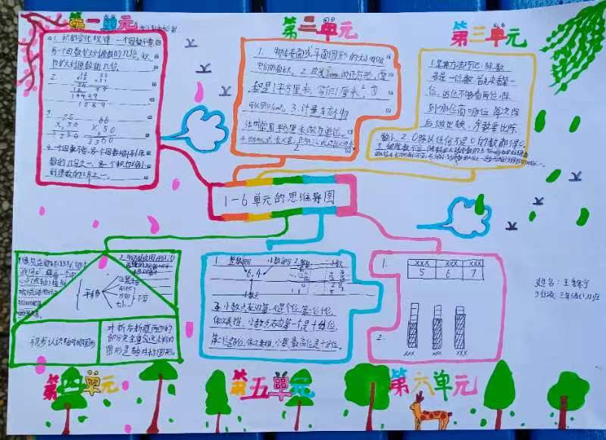
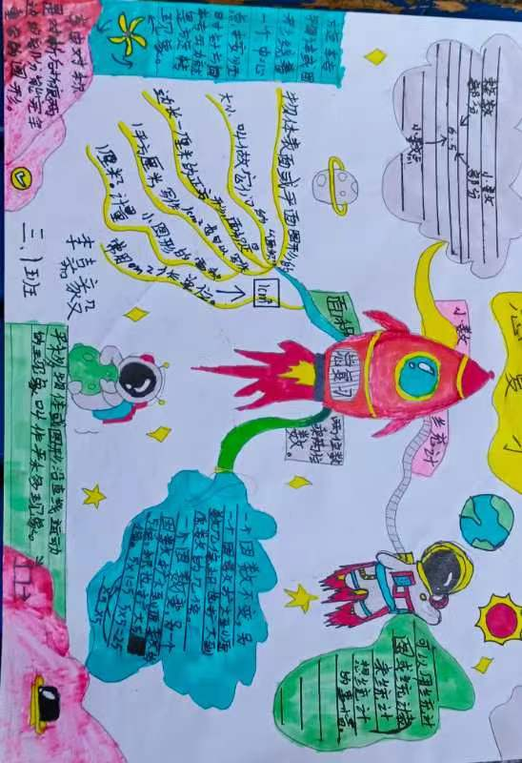

Slide 22
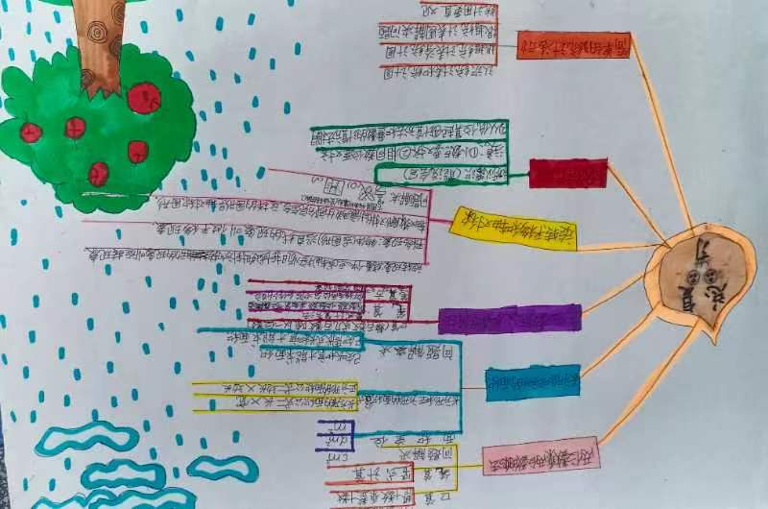

Slide 23
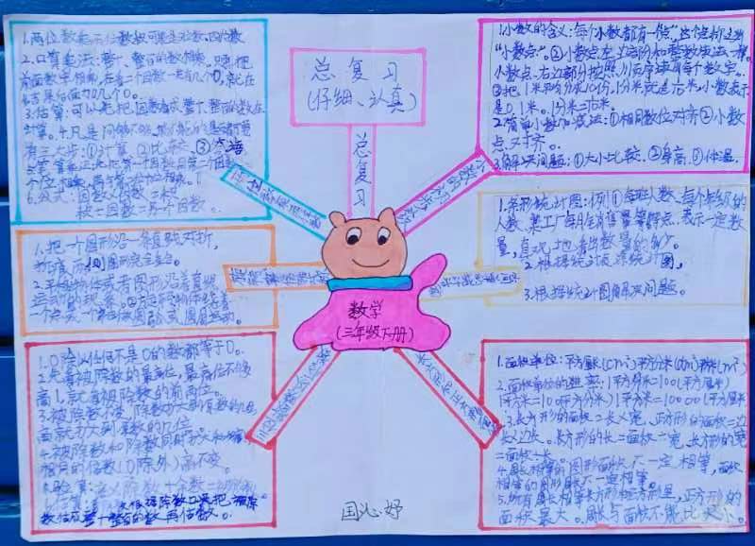

Slide 24
结束语
教育的本质就是发展学生思维，只有思维的变革才能适应时代的变革。
。
。

Slide 25
